Slide 1
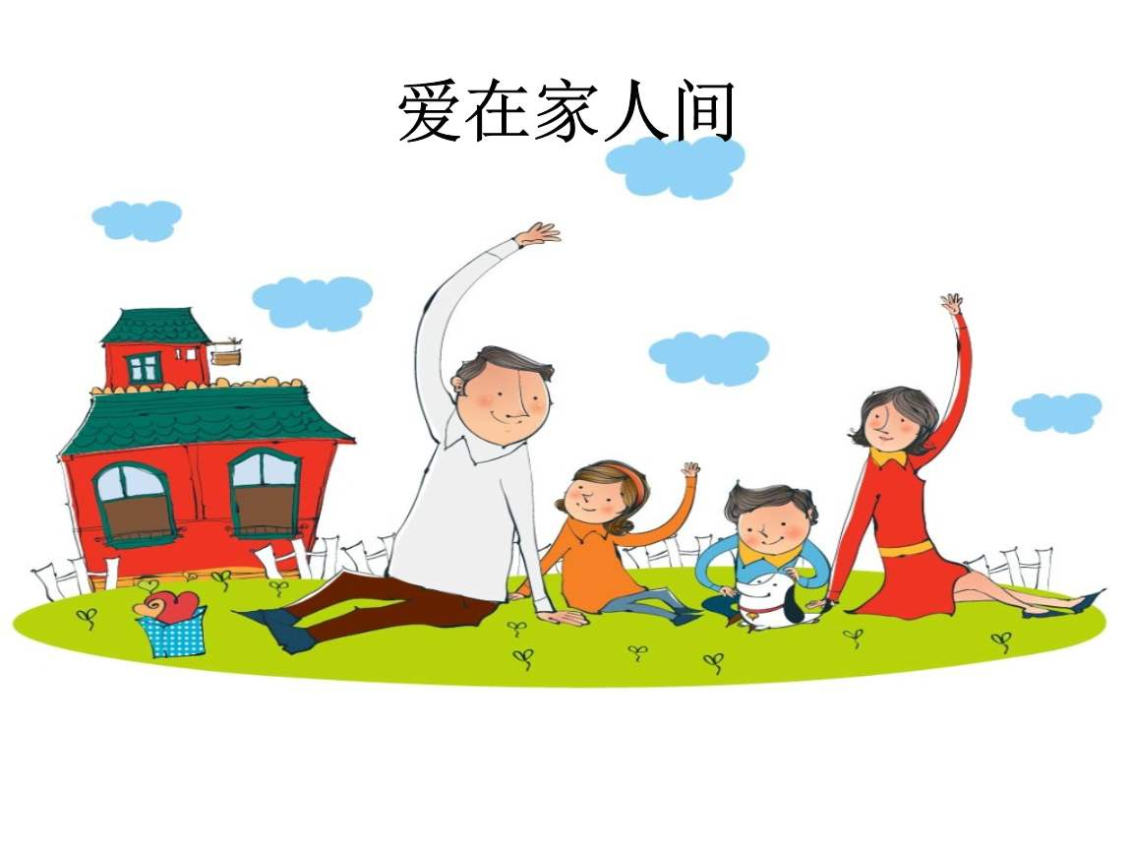
7-2

Slide 2
本课学习3个目标
1.体味家庭亲情?
2.为什么会出现爱的碰撞？
3.如何化解与父母的冲突？

Slide 3

学习活动一：
体味家人亲情
有一对母女感情上有了裂痕，后来母亲邀女儿去阿尔卑斯山滑雪。
母女俩在滑雪中迷了路，遭遇了雪崩。女儿因体力不支昏迷过去，醒来时发现自己躺在医院里，而母亲已不在人世。因她们身穿的是银灰色的滑雪装而未被前来搜寻的直升机发现。是她的母亲割断了自己的动脉在雪地里爬行，用自己的鲜血染红了一片白雪，直升机因此发现了目标。
➢读故事，谈感受
母爱无私伟大
家是安全的避风港（保障）

Slide 4
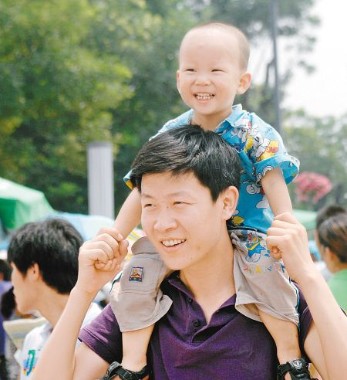
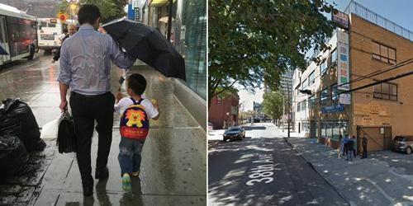
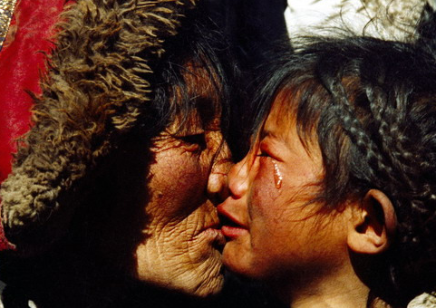
结合你的生活体验，体会家庭亲情之爱
父母给我们生命，是我们生命的重要影响者，是我们的陪伴者和见证者----

Slide 5
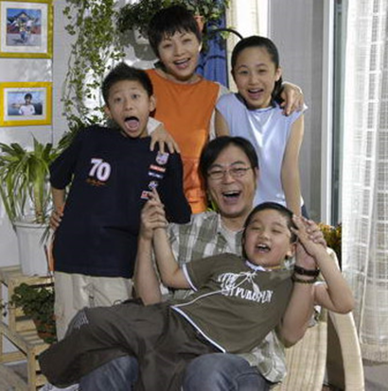
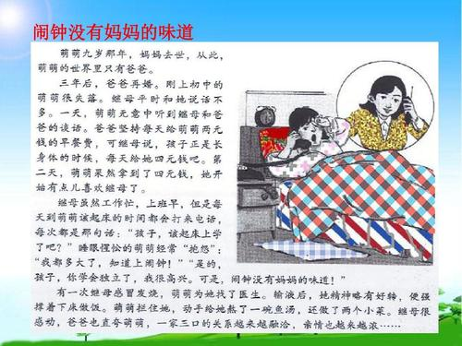
每个家庭的亲情表现不尽相同

Slide 6

体味“不一样的家庭亲情”
虚线划
t1.每个人的内心都有一份对家人割舍不断的情感。这种情感是家庭中的亲情之爱。p76
t2.每个家庭的亲情表现不尽不同，有时我们可能因为它的平常而忽略它，有时我们似乎感受不到自己渴望的亲情，甚至否认亲情的存在。P78上
t3.现实生活中，亲人的离开、新成员的出现，我们的家庭结构会因之改变。我们用心感悟，家中的亲情仍在，
它的表现形式可能会发生变化。P78下

Slide 7
➢在以下情境中，父母更关注哪些问题？你希望父母更关注哪些问题？与父母交流时，你期望得到什么，而父母经常给予什么？
 | 关注的问题 | 关注的重点 | 交流的方式 | 采取的态度
父 母
我
学习、健康
成绩好坏
强制粗暴
说教
能否得到父母的帮助
交友
倾诉
反抗叛逆

Slide 8
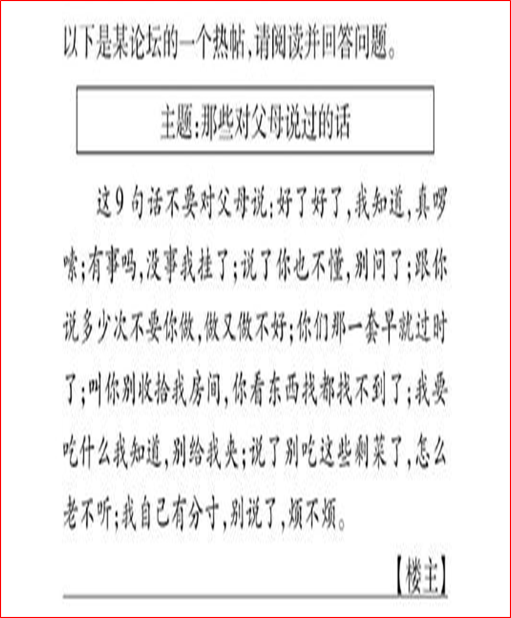
碰撞啦！

Slide 9

与父母发生碰撞的表现 P79-80
表现① 进入初中的我们意识到自己长大了，和家人关系也发生了微妙变化。 a.我们希望父母像成人一样尊重我们，不要过多干涉我们生活； b.面对父母的信任和放手，有时我们又觉得失落和不安，期望得到更多关注和呵护。
表现② 我们开始审视父母的爱，质疑父母，挑战父母权威与经验，亲子之间碰撞增多。有时出现紧张，甚至发生冲突。
表现③ 子女出现逆反心理和逆反行为。笔记
——这是我们成长中难以回避的问题

Slide 10
如何理解逆反心理和逆反行为（亲子冲突）？
w.亲子双方在某些问题上存在不一致，出现一些不和谐、紧张或敌视的现象，产生亲子冲突。P80小字
py意.从某种意义上说，亲子冲突是亲子之间互动的一种方式，体现了青少年个体的发展，也能够促进父母的改变和完善。P80小字
Y害.过度、频发的亲子冲突，具有巨大的隐患和消极作用。P80小字

Slide 11
如何认识亲子矛盾？
P80-81 w p yyy H
为什么会出现爱的碰撞？
与父母产生冲突的结果
代沟
y因.作为两代人，我们与父母在心智、学识、经历等方面差异较大，对问题的理解、感受等存在差异，亲子冲突有时难以避免。p81
y害.如果处理不好，亲子冲突就会伤害双方的感情，影响家庭的和睦。p81
——H.有效地化解冲突，需要父母做出榜样，也要我们自己努力

Slide 12
冲
突
审视、质疑
（挑战）
我们（在长大）
关系紧张、发生冲突
父母的爱
怎么办？
y因.爱是需要呵护的。互动沟通的技巧和应对冲突的智慧，是亲子之间爱的润滑剂。
y因.爱在沟通中加深，亲子冲突需要双方通过良好的互动沟通来解决。
亲子沟通

Slide 13
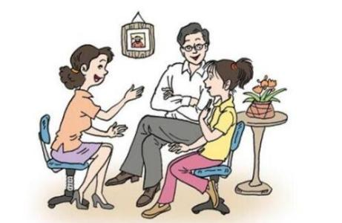
如何化解与父母的冲突？
h1y因.如果与父母发生冲突，我们要选择不伤害父母感情和不影响亲子关系的做法。
h2.我们要正确处理与父母的矛盾，掌握与父母沟通
的技巧。如:a.关注事实；b.把握时机，最好在父母心情好时；c.留意态度；d.选择方式，可以尝试文字沟通；e.考虑环境，家中或户外都可选择。
h3.我们可以试着去接纳父母的做法，理解父母行为中蕴含的爱。
h4.我们可尝试让父母了解我们的变化和需要，用他们能接受的方式表达我们的爱。
Y意.调适逆反心理，有利于子女帮助父母更新观念，走出家庭教育的误区，有利于提升子女道德修养，完善自我。

Slide 14
课后小结
*割舍不断的家庭情感
*每个家庭的亲情表现
不尽相同
体味亲情
爱在家人间
爱的碰撞
*与父母发生碰撞的表现
*产生碰撞的原因和影响
*亲子矛盾的化解方法
沟通传递爱

Slide 15

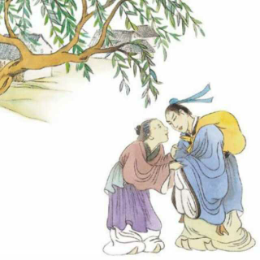

游 子 吟
（唐）孟郊
慈母手中线，游子身上衣。
临行密密缝，意恐迟迟归。
谁言寸草心，报得三春晖。

